Slide 1
T.C.
ŞEHZADELER KAYMAKAMLIĞI
İlçe Müftülüğü
HİCRİ YILBAŞI VE AŞURE GÜNÜ
2016
1438

Slide 2
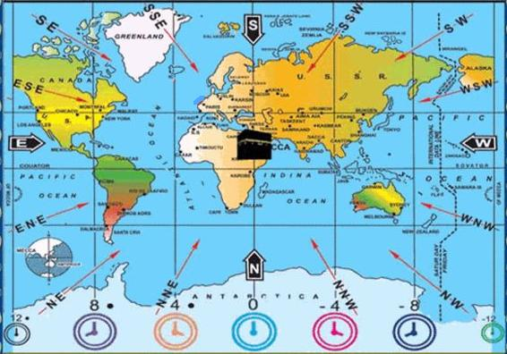
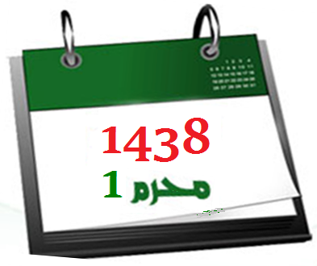
02 Ekim 2016 / 01 Muharrem tarihi itibariyle İslam Alemi hicri 1438 yılına girdi.Hicri yeni yılın insanlığa hayırlar getirmesini diler, huzur ve mutluluklar dilerim.

Slide 3



ALLAH TEALA BUYURUYOR Kİ :
Şüphesiz Allah’ın gökleri ve yeri yarattığı günkü yazısın - da, Allah katında ayların sayısı on ikidir. ( Enfal – 30 )
Zamanın gün, ay ve yıl gibi belli sürelere bölünmesi, insanlık tarihi kadar eski- dir ve çeşitli kültürlerde zamanın hesaplanması farklı kriterlere göre şekillenmiştir. İslam dünyasında ise dini gün ve bayramların tesbitinde kameri sistem esas alınmakta ve hicri takvim benimsenmektedir.

Slide 4

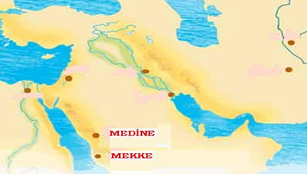
Hicri takvim Peygamberimizin Mekke'den Medine'ye hicretini başlangıç kabul eder. Bu takvim ayın dünya çevresinde dolanımını esas alan bir takvim sistemidir. Hicri takvim hicreti esas alır.
Günümüzde kullanılan miladi takvim ise Hz. İsa'nın doğumunu tarih başlangıcı olarak almaktadır.

Slide 5
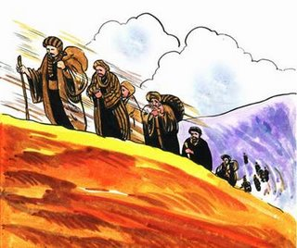
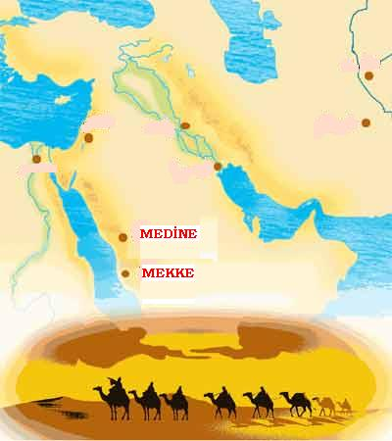
Hz. Ömer (r.a.) devrinde Hicretin 17. yılında alınan bir kararla Hicretin olduğu yıl Hicri Takvimin 1. yılı ve o yılın Muharrem ayı da Hicri Kameri takvimin yılbaşı kabul edilmiştir. Hicri - Kameri takvim, ayın dünyanın etrafında dönüşüne göre tanımlanır. Bu sebepledir ki dinimizdeki dini gün ve bayramlar her yıl, bir önceki yıldan on gün önce gelmektedir.

Slide 6
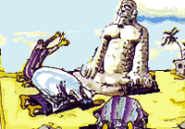
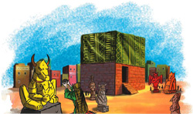

PEYGAMBERİMİZİN DOĞDUĞU DÖNEMDE ARAB YARIMADASINDA İNSANLAR PUTLARA TAPIYORDU. MEKKE ‘DE BULUNAN KA’BE ETRAFINDA 360 PUT VARDI.

Slide 7
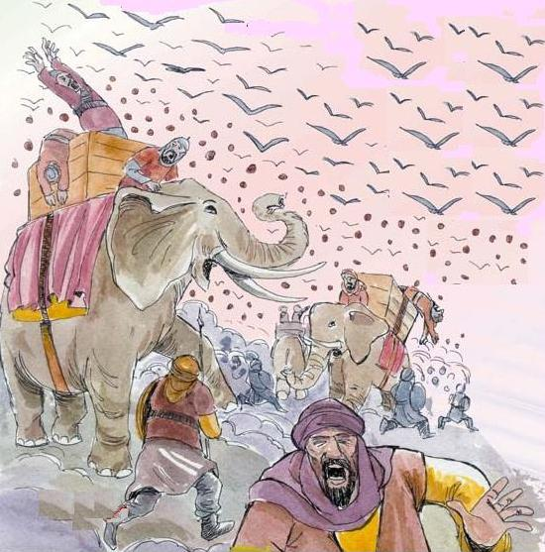
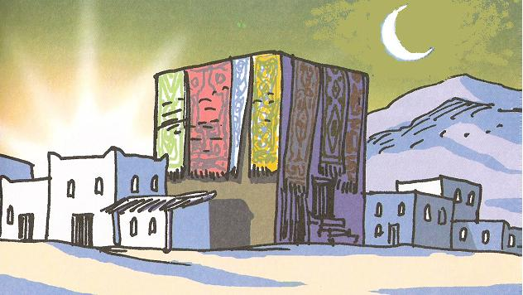
PEYGAMBERİMİZ FİL SENESİNDE, YEMEN KRALI EBREHE KOMUTASINDA KA’BE’Yİ YIKMAK ÜZERE GELEN FİL ORDUSUNUN EBABİL KUŞLARIYLA YOK EDİLDİĞİ OLAYDAN YAKLAŞIK 2 AY SONRA DOĞDU.

Slide 8
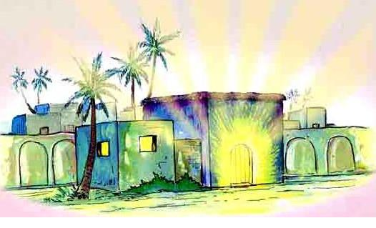
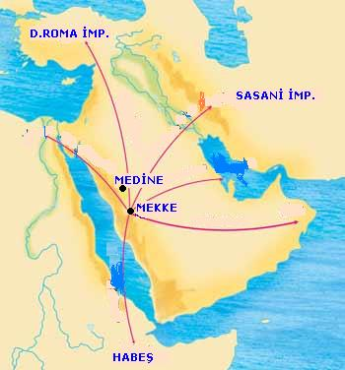
ALLAH‘IN EN SON VE EN YÜCE PEYGAMBERİ HZ.MUHAMMED (sav) 571 YILI 20 NİSAN / 12 R.EVVEL PAZARTESİ GÜNÜ MEKKE-İ MÜKERREME’ DE DOĞDU. ANNESİNİN ADI: AMİNE - BABASININ ADI : ABDULLAH.

Slide 9
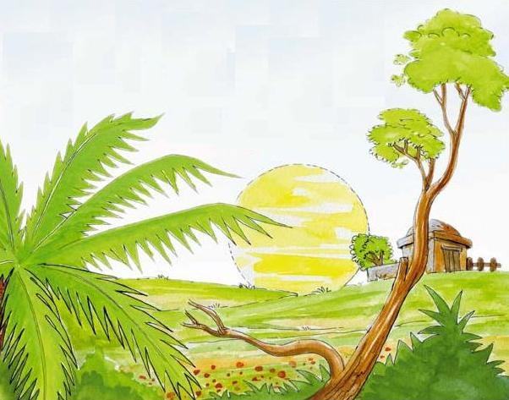
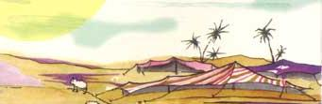
DOĞMADAN 6 AY ÖNCE BABASINI KAYBETTİ. O’NU SÜT ANNESİ HALİME EMZİRDİ. 6 YAŞINDA DA SEVGİLİ ANNESİNİ KAYBETTİ. 8 YAŞINA KADAR DEDESİ ABDULMUTTALİB ‘İN YANINDA KALDI. DEDESİNİN DE ÖLÜMÜNDEN SONRA AMCASI EBU TALİB O’NU HİMAYESİNE ALDI.

Slide 10
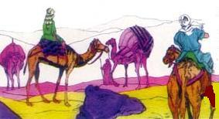
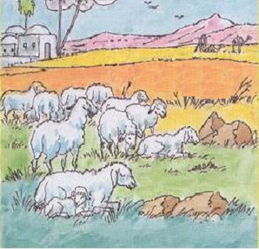
ÇOCUKLUĞUNDA AMCASININ KOYUNLARINI GÜTTÜ. GENÇLİĞİNDE AMCASIYLA TİCARET KERVANLARINDA ÇALIŞTI. KAVMİ ONA EL-EMİN (GÜVENİLİR) İSMİNİ VERDİ. 25 YAŞINDA İKEN HZ. HATİCE İLE EVLENDİ.

Slide 11
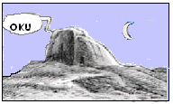
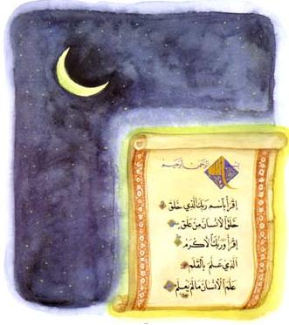
PEYGAMBERİMİZ 610 YILINDA 40 YAŞINDA RAMAZAN AYININ KADİR GECESİNDE TÜM İNSANLARA PEYGAMBER OLARAK GÖNDERİLDİ.

Slide 12
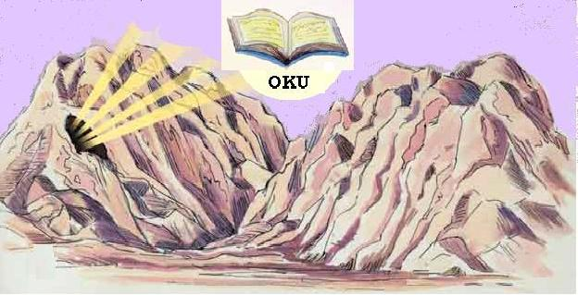
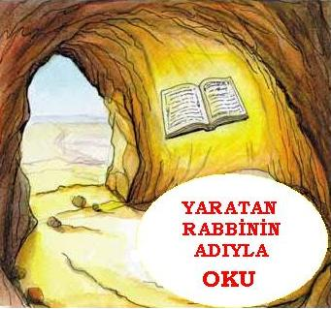
MEKKE YAKINLARINDA HIRA NUR DAĞINDA VAHİY MELEĞİ CEBRAİL , O’NA KUR’AN-I KERİM’İN İLK AYETLERİNİ İNDİRDİ. “ OKU ! YARATAN RABBININ ADIYLA OKU. “

Slide 13
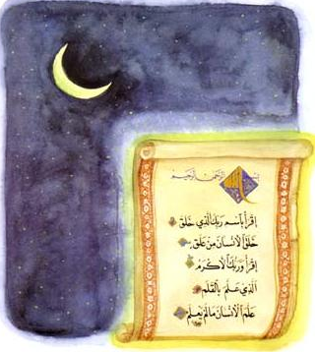
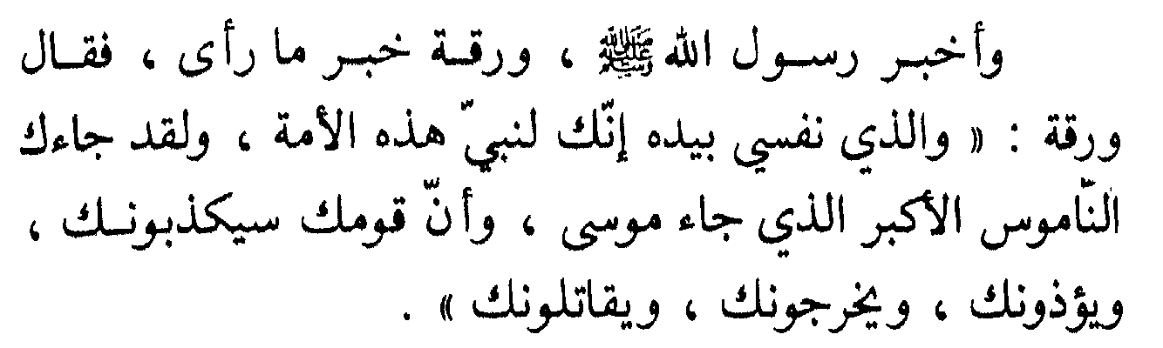
O DÖNEMİN ALİMLERİNDEN VARAKA, ONUN SON PEYGAMBER OLDUĞUNU MÜJDELEDİ. KAVMİNİN KENDİSİNİ MEKKE’DEN HİCRET ETMEK ZORUNDA BIRAKACAĞINI SÖYLEDİ.

Slide 14
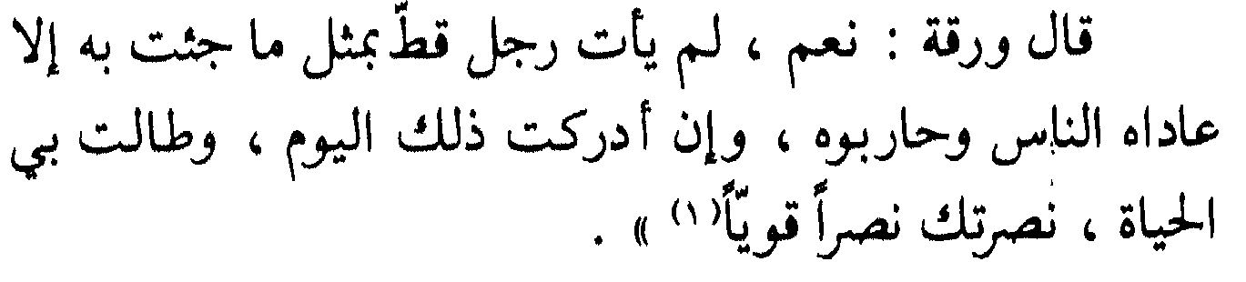
PEYGAMBERİMİZ HİCRET EDECEĞİNİ ÖĞRENİNCE ÇOK ŞASIRDI VE SEBEBİNİ SORDU. O DA HER PEYGAMBERİN HİCRET ETMEK ZORUNDA KALDIĞINI, GENÇ OLSAYDI KENDİSİNE YARDIM EDECEĞİNİ SÖYLEDİ.

Slide 15
İLK MÜSLÜMANLAR
PEYGAMBERİMİZE İLK İMAN EDENLER 4 KİŞİYDİ.
1
2
3
4
KADINLARDAN
HZ. HATİCE (RA) ( İLK MÜSLÜMAN)
ERKEKLERDEN
HZ. EBU BEKİR (RA)
ÇOCUKLARDAN
HZ. ALİ (RA) ( 10 YAŞINDA)
AZATLI KÖLELERDEN
HZ. ZEYD B. HARİSE (RA)

Slide 16
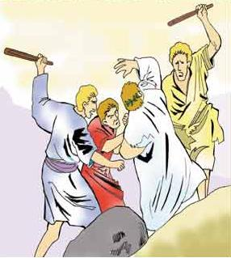
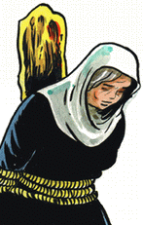
İSLAM DİNİNE MÜŞRİKLER TEPKİ GÖSTERDİLER. MÜSLÜMANLARA EZİYET, ZULÜM VE İŞKENCE ETTİLER. SÜMEYYE VE EŞİ YASİR İLK MÜSLÜMAN ŞEHİTLER OLDULAR.

Slide 17
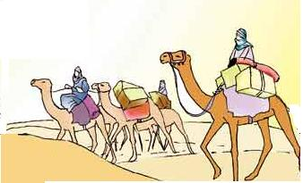
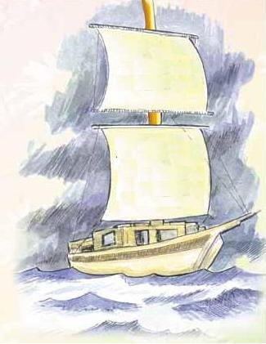
BU ZULÜMLER ÜZERİNE PEYGAMBERİMİZİN İZNİYLE MÜSLÜMANLAR HABEŞİSTAN’A VE MEDİNE’YE HİCRET ETTİLER. PEYGAMBERİMİZ 3 GÜN ARAYLA EŞİ HZ. HATİCE İLE AMCASI EBU TALİB’İ KAYBETTİ.

Slide 18
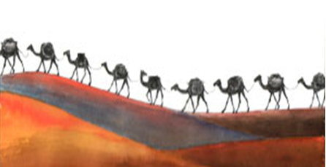
İSLAM DİNİ MEDİNE’DE HIZLA YAYILDI. MÜ’MİNLER PEYGAMBERİMİZİ BEKLİYORLARDI.
PEYGAMBERİMİZ DE HİCRET İÇİN ALLAH’IN EMRİNİ BEKLİYORDU.

Slide 19

ALLAH TEALA BUYURUYOR Kİ :
İman edip hicret eden ve Allah yolunda mallarıyla, canlarıyla cihad eden kimselerin mertebeleri, Allah katında daha üstündür. İşte onlar, başarıya erenlerin ta kendileridir. ( Tevbe – 20 )

Slide 20
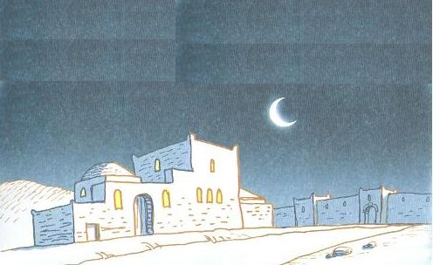
MÜŞRİKLER MEKKE’DE PEYGAMBERİMİZİ ÖLDÜRMEK ÜZERE EVİNİ KUŞATTILAR. PEYGAMBERİMİZ DE HZ. ALİ’Yİ YERİNE YATIRDI. YASİN SURESİNİ OKUYARAK EVİNDEN HİCRET ETMEK ÜZERE ÇIKTI. DOSTU HZ. EBU BEKİR’İN EVİNE GİTTİ. BİRLİKTE HİCRETE BAŞLADILAR.

Slide 21
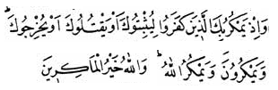
ALLAH TEALA BUYURUYOR Kİ :
Hani kafirler seni tutuklamak veya öldürmek, ya da (Mekke’den) çıkarmak için tuzak kuruyorlardı. Onlar tuzak kuruyorlar. Allah da tuzak kuruyordu. Allah tuzak kuranların en hayırlısıdır. ( Enfal – 30 )

Slide 22
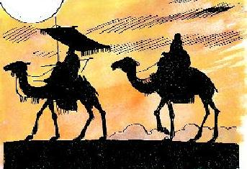
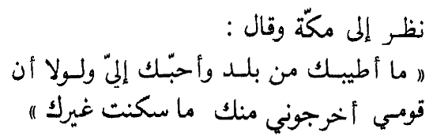
MEKKE’DEN AYRILACAĞI İÇİN ÇOK ÜZÜNTÜLÜYDÜ. ŞEHİRDEN AYRILIRKEN « EY MEKKE !
BANA ŞEHİRLERİN EN SEVGİLİSİ SENSİN. KAVMİM BENİ ÇIKARMASAYDI ASLA SENDEN AYRILMAZDIM.» DEDİ.

Slide 23
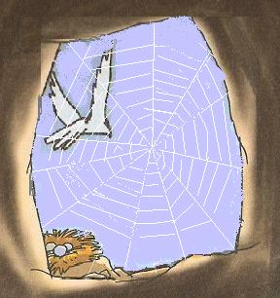




SEVR DAĞINDAKİ BİR MAĞARADA HZ.EBU BEKİR (ra) İLE 3 GÜN SAKLANDILAR.

Slide 24
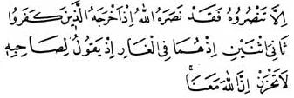
ALLAH TEALA BUYURUYOR Kİ :
Eğer siz ona (Peygamber’e) yardım etmezseniz, inkar edenler onu iki kişiden biri olarak (Mekke’den) çıkardık-ları zaman, ona bizzat Allah yardım etmişti. Hani onlar mağarada bulunuyorlardı. Hani o arkadaşına, “Üzülme, çünkü Allah bizimle berâber” diyordu. ( Tevbe – 40 )

Slide 25
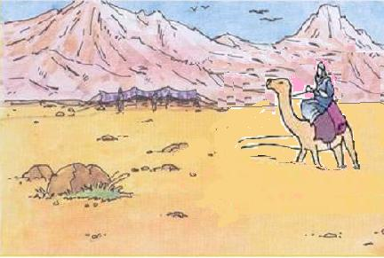


MAĞARADAN AYRILDIKTAN SONRA MEDİNE’YE DOĞRU HİCRETE BAŞLADILAR. ( 622 MİLADİ YIL) YOLDA NİCE MUCİZELER GERÇEKLEŞTİ.

Slide 26
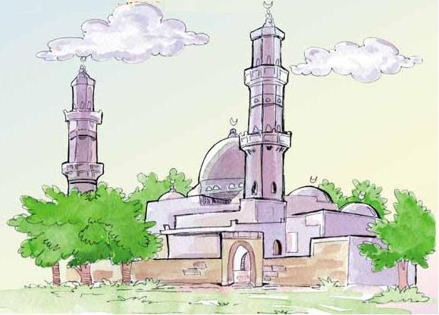

MEDİNE YAKINLARINDA KUBA KÖYÜNE VARDILAR. ORADA İSLAM’IN İLK MESCİDİ YAPILDI. İLK CUMA NAMAZI KILINDI.

Slide 27
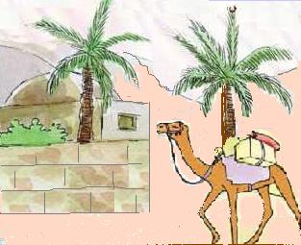



MEDİNE’DE SEVİNÇLE KARŞILANDILAR. HERKES EVİNE ÇAĞIRDI. O DEVESİ KİMİN EVİNİN ÖNÜNDE ÇÖKERSE ONUN MİSAFİRİ OLDU.

Slide 28
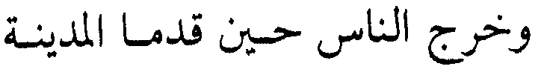
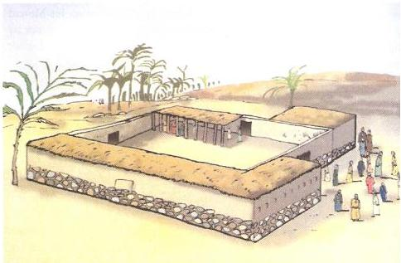

MEDİNE’DE MESCİD-İ NEBİ’Yİ BİNA ETTİ. YANINA EVİ VE YATILI OKUL SUFFA YAPILDI.

Slide 29
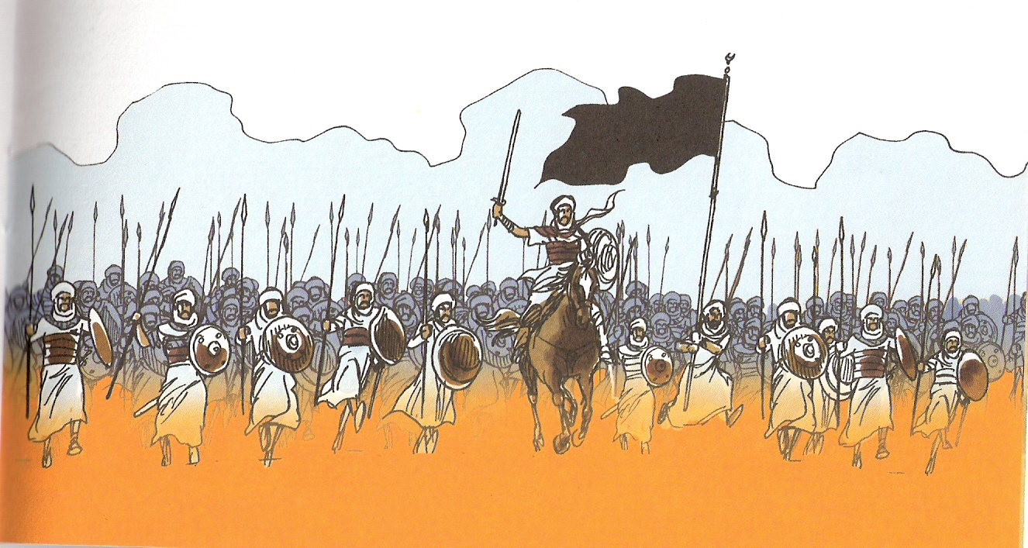
İSLAM MEDİNE’DEN YAYILMAYA BAŞLADI. NİCE ZAFERLER KAZANILDI. PEYGAMBERİMİZ 10 YIL MEDİNE’DE YAŞADI.
SONUNDA MEKKE FETHEDİLDİ.

Slide 30

ALLAH TEALA BUYURUYOR Kİ :
Kur’an’ı sana farz kılan Allah, şüphesiz seni dönülecek bir yere döndürecektir. De ki: “Rabbim hidayetle geleni ve apaçık bir sapıklık içinde olanı daha iyi bilir . ( Kasas – 85 )

Slide 31
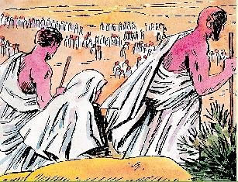
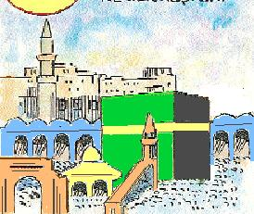
632 YILINDA 120.000 SAHABESİYLE VEDA HACCINI YAPTI. TÜM ÇAĞLARA VE İNSANLARA MEŞHUR HUTBESİNİ OKUDU. MEDİNE’YE DÖNÜŞÜNDE HASTALANDI.

Slide 32
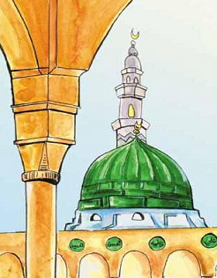
SEVGİLİ PEYGAMBERİMİZ 632 YILINDA 63 YAŞINDA İKEN MEDİNE-İ MÜNEVVERE‘ DE VEFAT ETTİ. KABRİ MEDİNE’DEDİR. 13 SENE MEKKE’DE 10 SENE MEDİNE’DE PEYGAMBERLİK YAPTI
SALAT VE SELAM O’NA, O’NUN AL VE ASHABINA OLSUN.

Slide 33
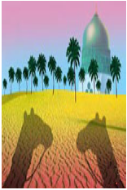
BİZİM HİCRETİMİZ İÇİN PEYGAMBER EFENDİMİZ (SAV) BUYURUYOR Kİ :
"Gerçek Müslüman, elinden ve dilinden (insanların) müslümanların emniyet ve esenlikte olup (zarar görmedikleri) kimsedir. Hakiki muhacir de Allah'ın yasak ettiği şeylerden uzaklaşıp onları terk edendir." (Buhârî, Îmân 4-5)

Slide 34

AŞURE GÜNÜ VE ORUCU :
قَدِمَ النَّبِيُّ صلى الله عليه وسلم الْمَدِينَةَ، فَرَأَى الْيَهُودَ تَصُومُ يَوْمَ عَاشُورَاءَ. فَقَالَ: مَا هَذَا؟ قَالُوا: هَذَا يَوْمٌ صَالِحٌ، هَذَا
يَوْمٌ نَجَّى اللَّهُ بَنِي إِسْرَائِيلَ مِنْ عَدُوِّهِمْ فَصَامَهُ مُوسَى. قَالَ: فَأَنَا أَحَقُّ بِمُوسَى مِنْكُمْ، فَصَامَهُ وَأَمَرَ بِصِيَامِهِ.
Peygamber Efendimiz (sav) Medine’ ye geldiğinde Yahudilerin Aşure günü oruç tuttuklarını gördü. Sebebini sorduğunda onlar da : “ Bu gün önemli bir gündür. Bu gün Allah Musa (as) ile kavmini düşmanlarının zulmünden dan kurtardı.Musa (as) bugün oruç tuttu.” deyince “ Biz Musa (as) ‘ya sizden daha yakınız. “ dediler. Kendileri o gün oruç tuttular ve ashabına da tutmasını söylediler. (Buhârî, Savm 69)

Slide 35


PEYGAMBERİMİZ BUYURUYOR Kİ :
Aşure günü oruç tutan o yıl tutamadığı [nafile] oruçlarının sevabına kavuşur. ( Müslim )
Yalnız yahudiler gibi sadece o gün değil, bir gün öncesi veya sonrası da oruç tutulması sünnettir.

Slide 36
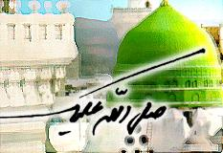
AŞURE GÜNÜ :
Tarihte geçmiş birtakım hadiselerin, Muharrem ayında gerçekleşmiş olduğuna dair bazı rivayetler bu aya ayrı bir değer verilmesine sebep olmuştur. İlmen kesin olarak doğrulanamamakla beraber Hz. Adem'in cennetten yer yüzüne indirilmesi, Hz. Nuh (a.s.)'ın tufandan kurtulması, Hz. Musa (a.s.) ve ona iman edenlerin Firavun'un zulmünden kurtulmaları gibi insanlık tarihinde dönüm noktası sayılabilecek bazı önemli olayların bu ayda vuku bulduğu rivayet edilmektedir.
Peygamberimizin Türbesi Kubbe-i Hadra

Slide 37
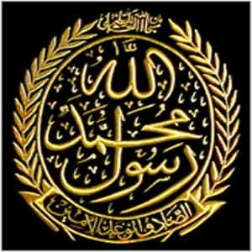
KERBELA FACiASI :
İslam tarihinde özel bir yeri olan Hz. Hüseyin efendimizin Kerbelâ'da şehit edilmesi olayı da yine bu ayda vuku bulmuştur. Bilindiği gibi, sevgili peygamberimizin torunu Hz. Hüseyin, o dönemde cereyan eden siyasi kargaşa ve çatışmalar neticesinde, müessif bir şekilde öldürülmek suretiyle şehid edilmiştir. Bu üzücü olay, Hz.Peygamberi ve ailesini seven mü’minlerin gönüllerinde silinmez izler bırakmıştır.

Slide 38

AŞURE GÜNÜ :
Tarihte yaşanmış böyle acı olayları tasvip etmek mümkün değildir. Ancak, bunları ders almak için hatırlayalım. Bu olay, bütün Müslümanları derinden sarsan ve üzen acı bir olaydır. Her zaman ve her yerde sağduyulu hareket ederek Allah ve Hz. Peygamber (sav) sevgisi etrafında kenetlenmeliyiz. Hz. Peygamberi, O'nun aile fertlerini ve ashabını sevmek hepimizin müşterek heyecanı olmalıdır.
İyi bilelim ki, huzur lu bir toplum halinde yaşayabilmek, Yüce Dinimizin bize öğrettiği karşılıklı sevgi ve saygıya dayalı kardeşliği, birlik ve beraberliği korumakla mümkündür.

